Slide 1






VÒNG QUAY
MAY MẮN
30
20
40
10
1
2
3
50
80
60
70
4
5
6
QUAY

Slide 2






Câu 1. Diện tích của châu Á (tính cả phần đảo và quần đảo) là
A. 44.4 triệu km².
B. 51.4 triệu km².
C. 41.5 triệu km².
D. 45.1 triệu km².
BACK

Slide 3
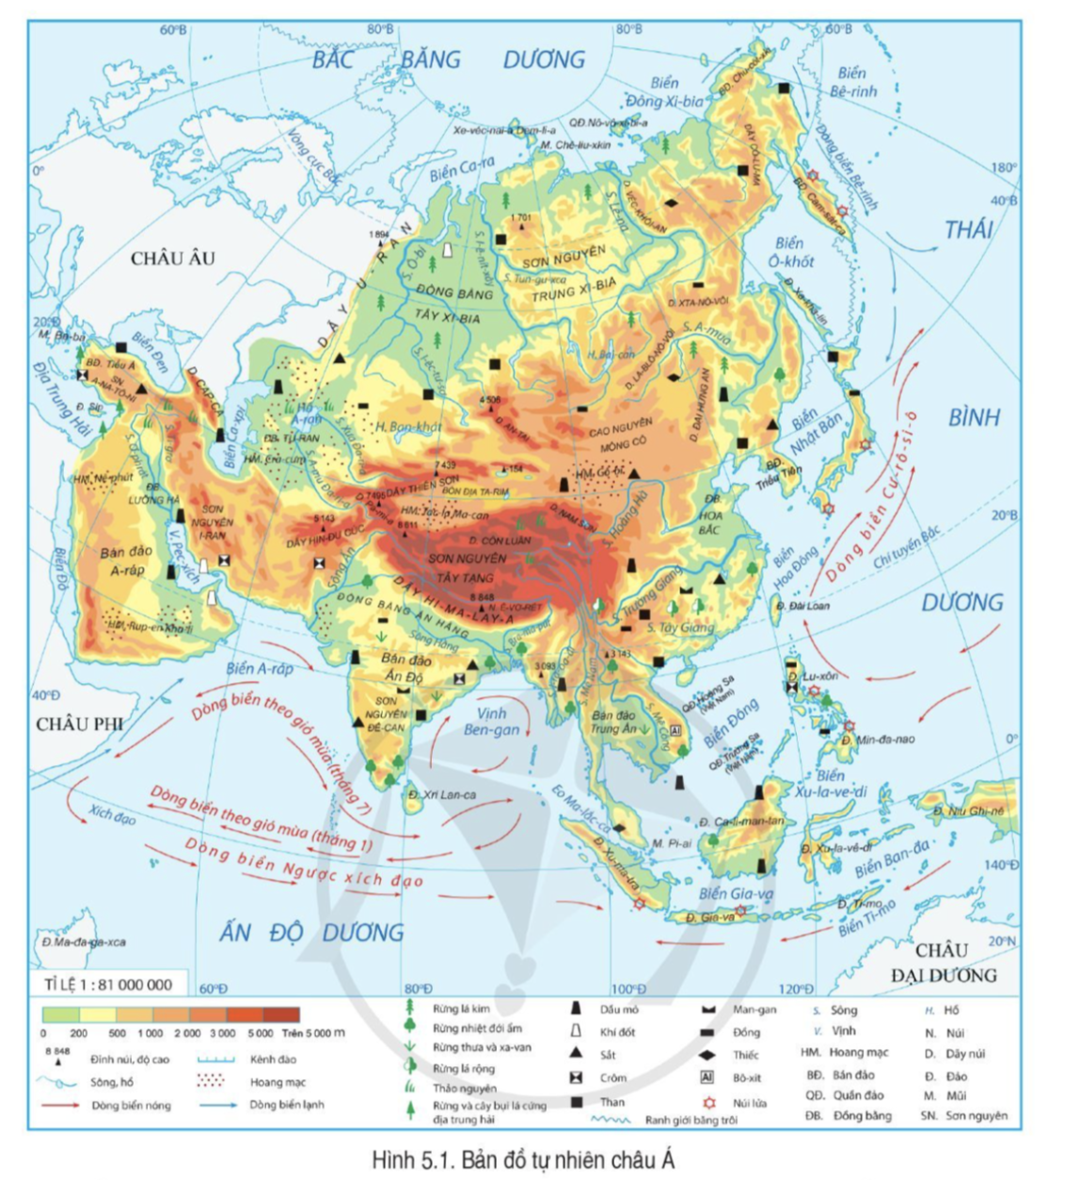

Câu 2. Phần đất liền của châu Á tiếp giáp với 2 châu lục nào sau đây?
A. Châu Phi, châu Nam Cực.
B. Châu Phi, châu Âu.
C. Châu Phi, châu Đại Dương.
D. Châu Phi, châu Mĩ.
BACK

Slide 4
Câu 3. Phía đông của châu Á tiếp giáp với
A. Thái Bình Dương.
B. Bắc Băng Dương
C. Ấn Độ Dương.
D. Đại Tây Dương.
BACK

Slide 5
Câu 4. Hình dạng đường bờ biển của châu Á có đặc điểm nào sau đây?
A. Bị chia cắt ít.
B. Ngắn, bị chia cắt ít.
C. Bị chia cắt mạnh.
D. Ngắn, bị chia cắt mạnh.
BACK

Slide 6
Câu 5. Châu Á nằm trong khoảng từ
8500km
A. Vòng cực Bắc đến 10ºB.
B. Vòng cực Bắc đến 10ºN.
C. Vòng cực Nam đến 10ºB.
D. Vòng cực Nam đến 10ºN.
BACK

Slide 7
Câu 6. Châu Á có diện tích
A. nhỏ nhất thế giới.
B. đứng thứ 3 thế giới.
C. đứng thứ 2 thế giới.
D. lớn nhất thế giới.
BACK

Slide 8
TRÒ CHƠI GIẢI Ô CHỮ
1
1
T
H
A
N
Đ
Á
6 chữ cái
2
2
P
H
A
N
X
I
P
Ă
N
G
10 chữ cái
3
3
B
Ả
O
V
Ệ
M
Ô
I
T
R
Ư
Ờ
N
G
14 chữ cái
4
R
A
U
Q
U
Ả
Ô
N
Đ
Ớ
I
4
11 chữ cái
5
D
Â
N
T
Ộ
C
Í
T
N
G
Ư
Ờ
I
5
13 chữ cái
6
T
H
Ủ
Y
Đ
I
Ệ
N
8 chữ cái
6
C
Â
Y
D
Ư
Ợ
C
L
I
Ệ
U
11 chữ cái
7
7
3. Đây là một nhiệm vụ rất quan trọng,
cần thiết của vùng TD&MNBB?.
7.Đây là tên gọi chung của các loại cây trồng
để lấy nguyên liệu làm thuốc có nhiều ở TD&MNBB?
4. Đây là tên gọi chung của các loại cây trồng thích
hợp với khí hậu mùa đông của vùng TD&MNBB?
6. Đây là một tiềm năng lớn có thế mạnh của tiểu
vùng Tây Bắc?
2. Đây là tên của đỉnh núi cao nhất nằm ở tiểu
vùng Tây Bắc.?
5. Đây là tên gọi chung của những thành phần
dân cư sống chủ yếu ở vùng TD&MNBB?
1. Đây là tên của 1 loại tài nguyên khoáng sản có
nhiều ở tiểu vùng Đông Bắc?
Notes:
8

Slide 9
Tiết 11
BÀI 5: VỊ TRÍ ĐỊA LÍ, PHẠM VI
VÀ ĐẶC ĐIỂM TỰ NHIÊN CHÂU Á
( Tiết 2)

Slide 10

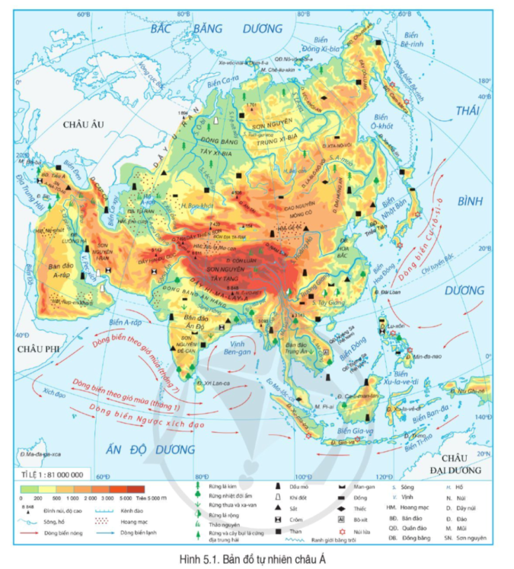



NỘI DUNG BÀI HỌC
1. VỊ TRÍ ĐỊA LÍ
VÀ PHẠM VI CHÂU Á
2. ĐẶC ĐIỂM THIÊN NHIÊN
Địa hình và khoáng sản
Khí hậu
Sông, hồ

Slide 11
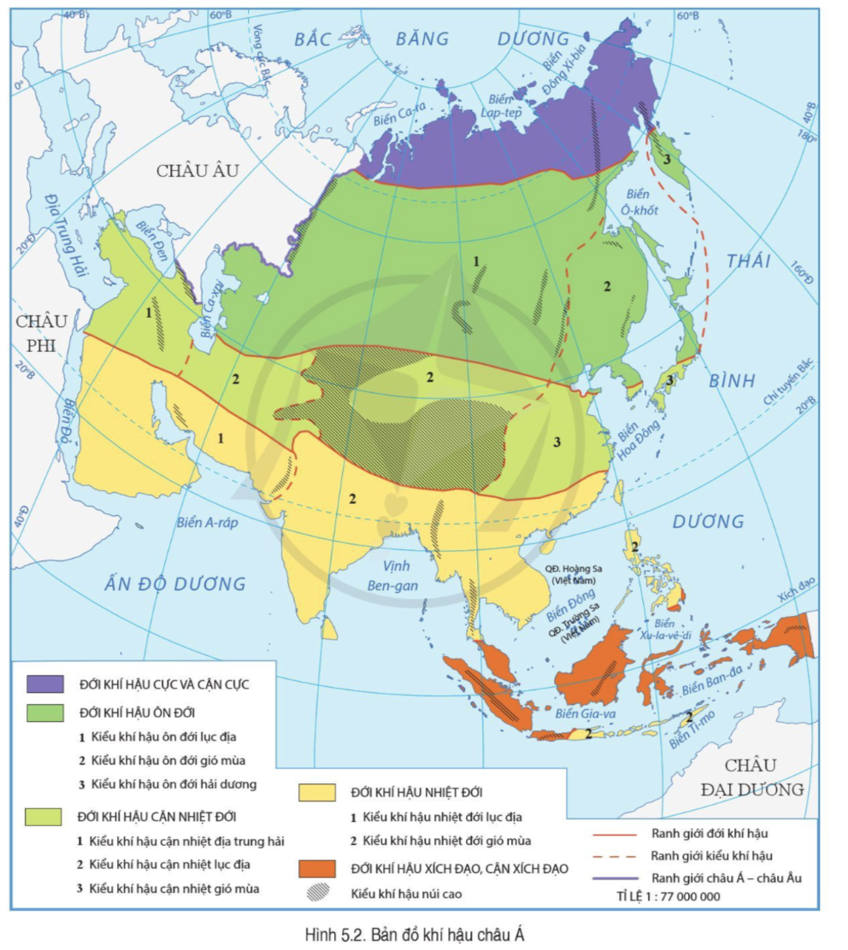

Slide 12
Hoạt động nhóm
* Nguyên nhân:
+ ………………………………………………………………………………………………
+………………………………………………………………………………………………
+………………………………………………………………………………………………
* Tác động:
- Tích cực: …………………………………………………………………………………………….
Tiêu cực:
……………………………………………………………………………………….

Slide 13
Hoạt động nhóm
* Nguyên nhân:
+ Lãnh thổ trải dài nhiều vĩ tuyến.
+ Lãnh thổ mở rộng nhiều kinh tuyến.
+ Địa hình ¾ diện tích là núi và sơn nguyên.
* Tác động:
Tích cực:
+ Đang dạng cơ cấu cây trồng, vật nuôi.
+ Nhiều cảnh quan phát triển du lịch.
+ Cơ sở lai tạo các giống cây trồng vật nuôi cho năng suất cao.
Tiêu cực:
+ Các tai biến thiên nhiên, tác động tiêu cực của khí hậu đe dọa cuộc sống, sản xuất của con người.

Slide 14
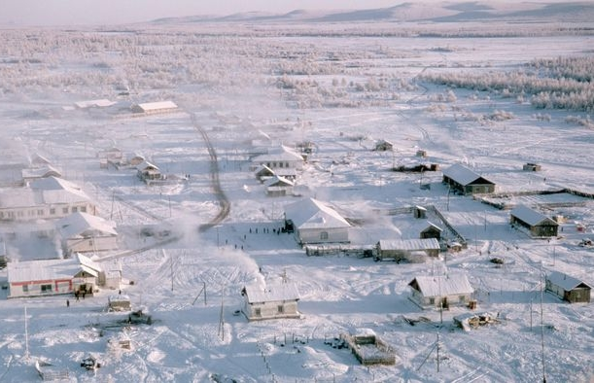
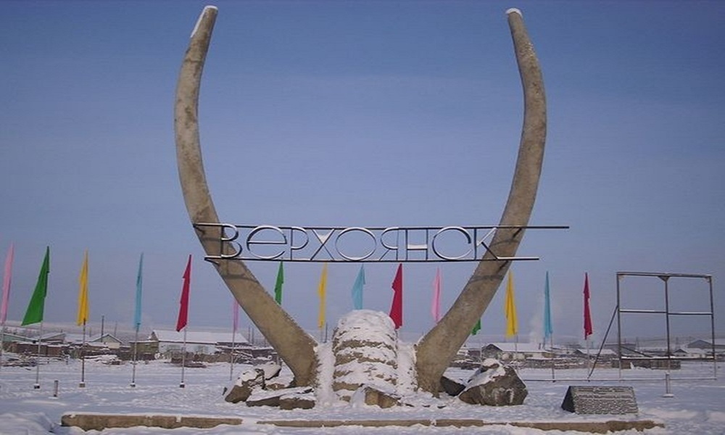
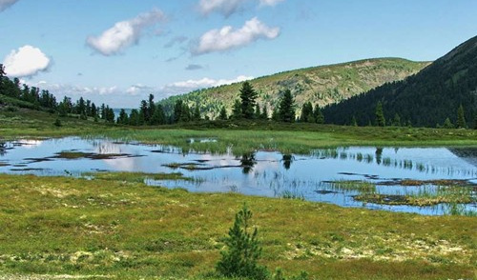
Verkhoyansk, Nga
Nơi có khí hậu cực và cận cực
Nhiệt độ trung bình của Verkhoyansk trong tháng 1 là -45,8 độ C. Nhiệt độ trung bình từ tháng 10 đến tháng 4 luôn ở dưới mức đóng băng. Cư dân sống trong vùng luôn phải mặc những chiếc áo khoác lớn và đội mũ lông thú.

Slide 15
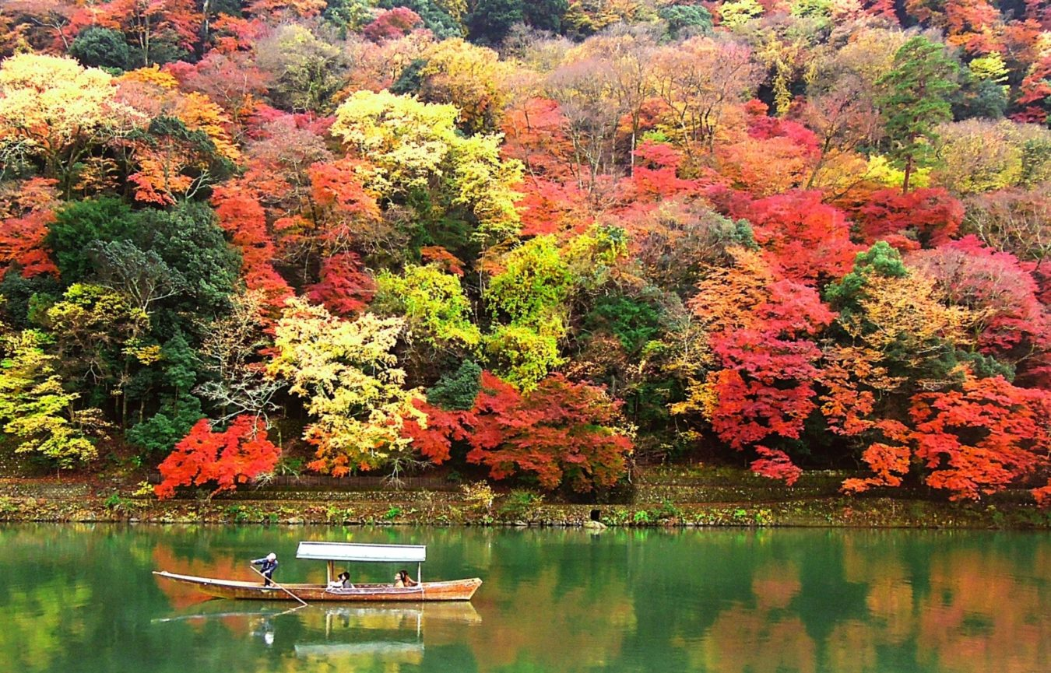
Nằm trong kiểu khí hậu gió mùa với lượng mưa tương đối lớn trong năm, khí hậu ôn hoà mát mẻ, Nhật Bản có đới cảnh quan thiên nhiên phong phú.
Tiêu biểu là mùa thu ở Nhật Bản, còn được gọi là mùa lá đỏ Momiji bởi lúc này khắp đường phố, đồi núi Nhật Bản cả không gian như được nhuộm một màu đỏ chủ đạo từ lá phong, lá thích và những cánh hoa rẻ quạt.

Slide 16
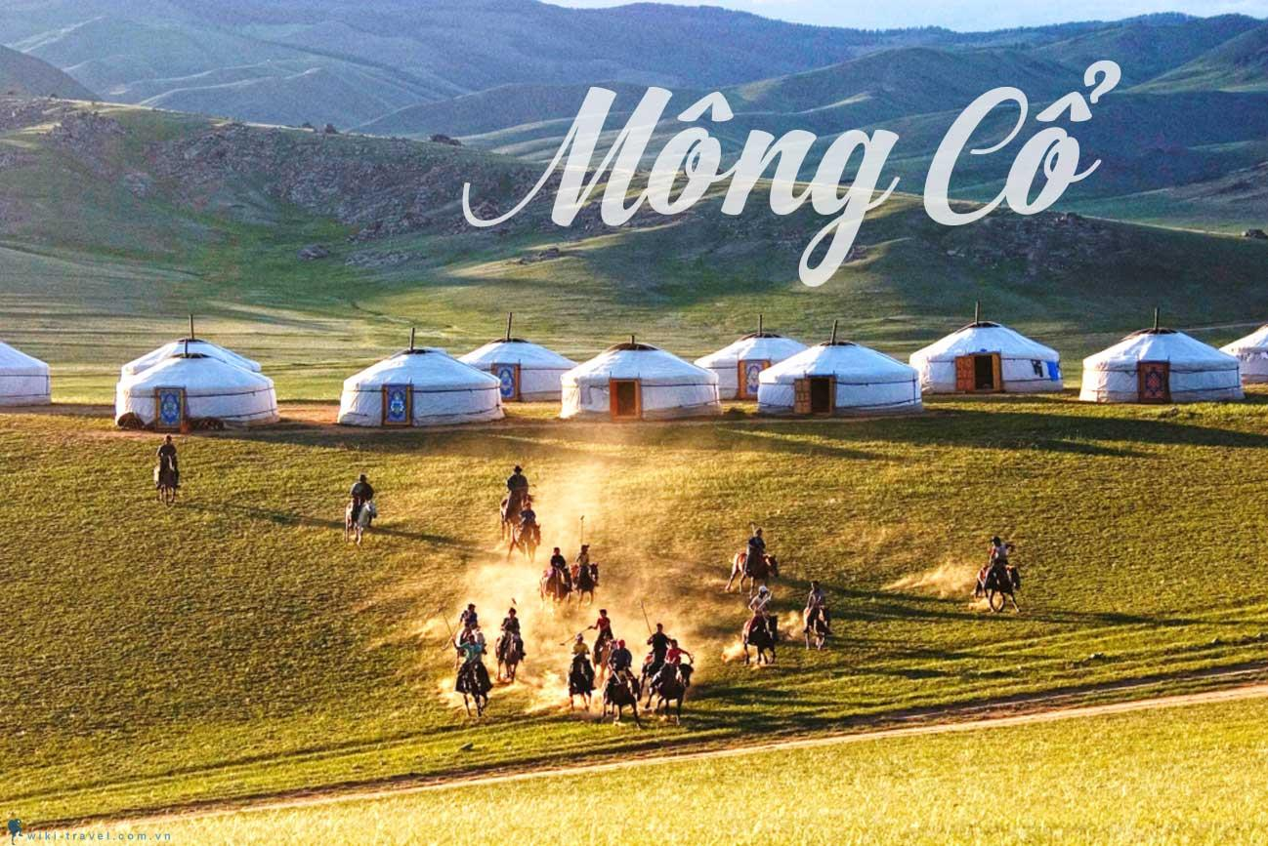
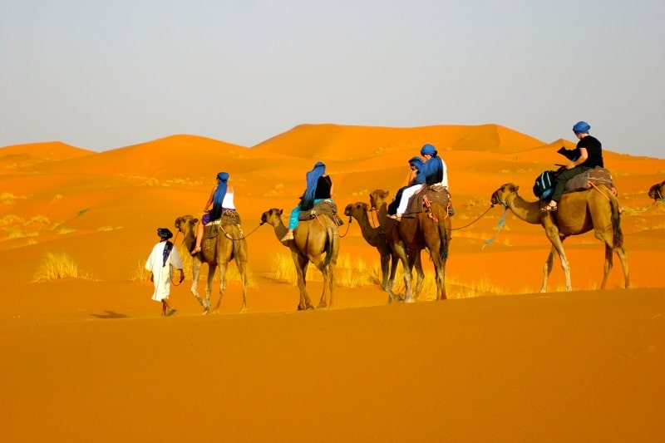
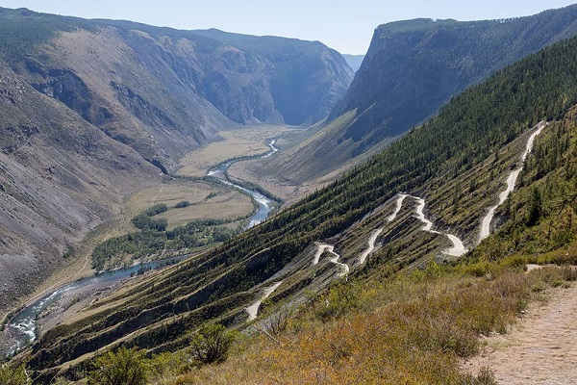
Sa mạc Gobi
Thảo nguyên Kharkhorin Mông Cổ
Mông Cổ nằm trong kiểu khí hậu lục địa, khí hậu khá khắc nghiệt với mùa đông lạnh giá, lượng mưa trong năm tương đối ít hình thành nên những thảo nguyên rộng mênh mông và hoang mạc Gobi khô cằn.
Dãy núi Altai

Slide 18

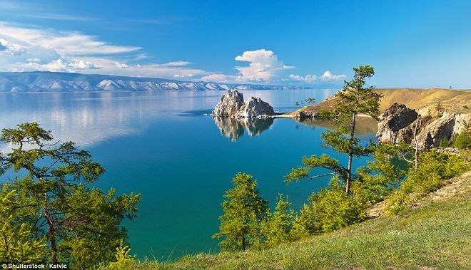
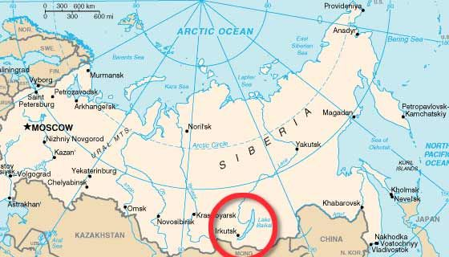
GÓC ĐỊA LÍ VUI
Hồ Bai-can – 31.722km²
- Lịch sử hình thành lâu đời nhất thế giới
- Sâu nhất thế giới (1642m)
- 20% nước ngọt không đóng băng của thế giới => đủ cho dân số TG sử dụng trong 5 năm
- Đa dạng sinh học – 2500 loài sinh vật
Hòn ngọc của nước Nga

Slide 19
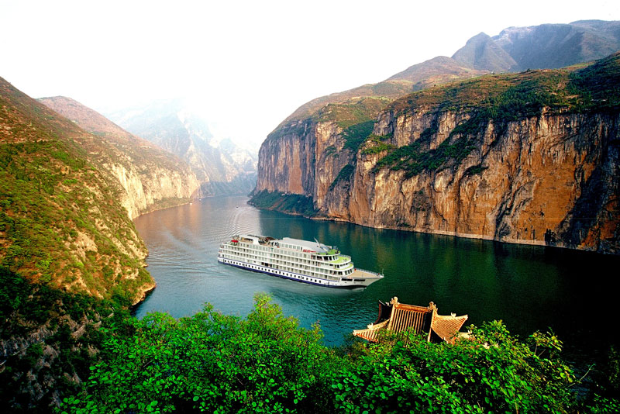
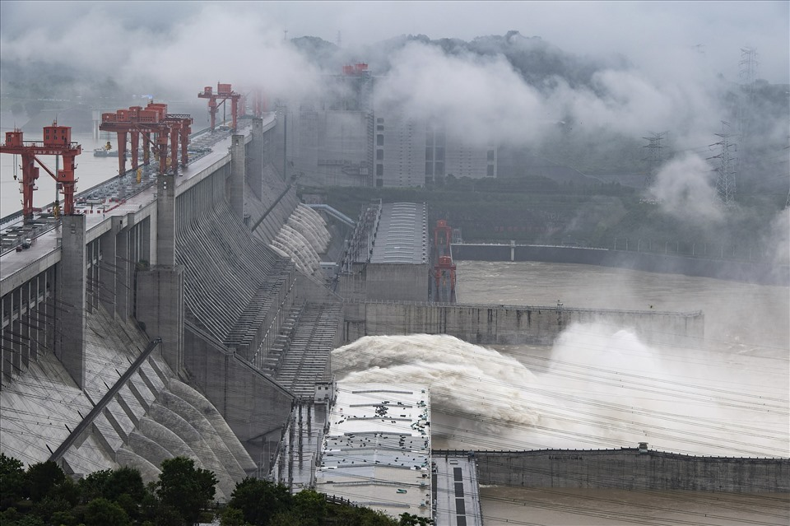
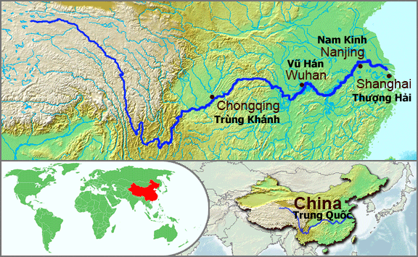
GÓC ĐỊA LÍ VUI
Sông Trường Giang (Dương Tử)– 6385km
- Sông dài nhất châu Á, dài thứ 3 thế giới
- Bắt nguồn từ cao nguyên Tây Tạng, đổ ra biển Hoa Đông
- 700 phụ lưu
- Là khởi nguồn của nhiều TP nhất thế giới, dòng chảy của lịch sử và văn hóa Trung Quốc
Đập Tam Hiệp-công trình thủy điện lớn nhất thế giới với chiều cao 182m và công suất vào khoảng 110 tỷ kWh
Notes:
TRường Giang: song dài
Dương Tử: con trai của đại dương

Slide 20
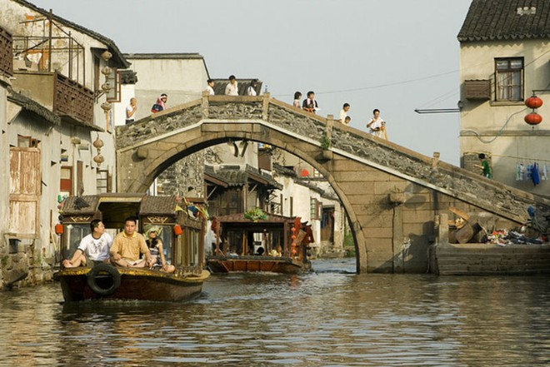
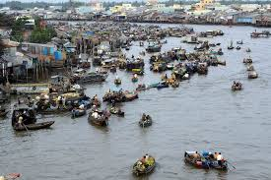
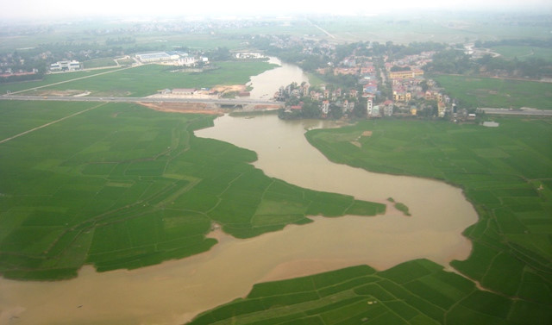
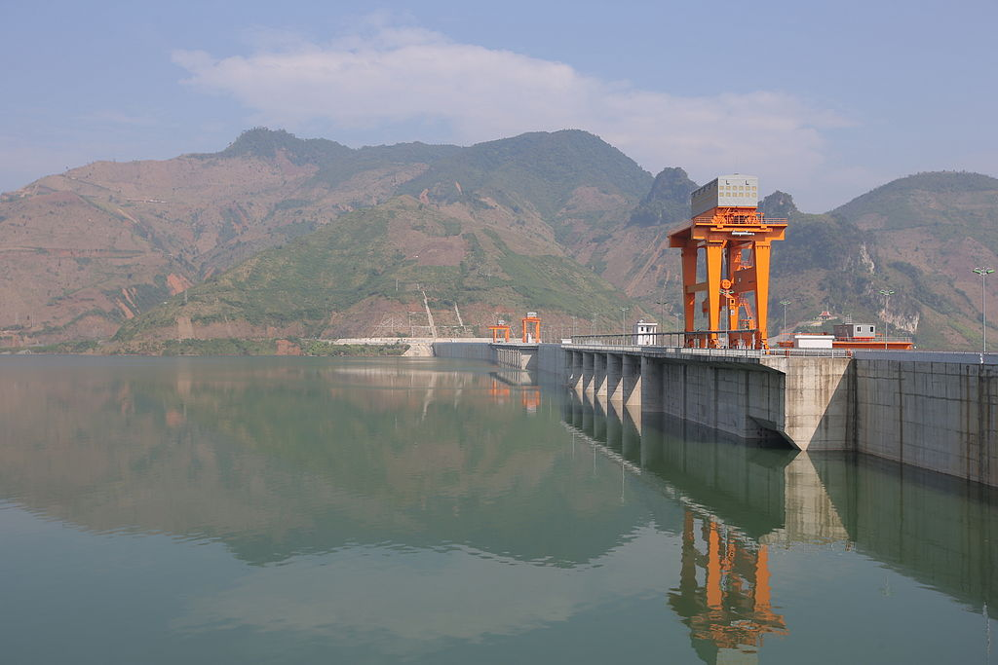
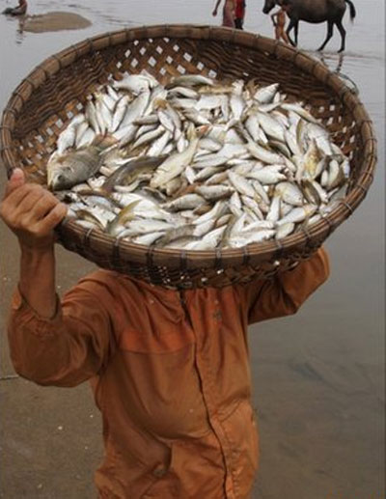

Slide 21
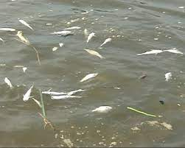

Slide 22



Luyện tập
LUẬT CHƠI
5 đối tượng địa lí
Mỗi đối tượng có 3 gợi ý
HS lắng nghe gợi ý, quan sát trên bản đồ => xác định, đoán được các đối tượng được nhắc đến
giành quyền trả lời và xác định trên bản đồ

Slide 23
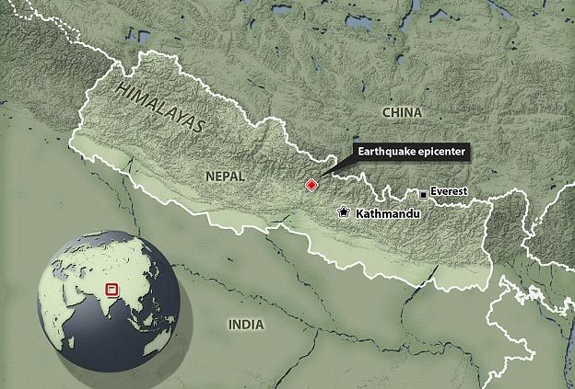



DÃY HIMALAYA
Tôi nằm ở khu vực có địa hình cao nhất châu Á
Tôi là kết quả của sự xô húc giữa 2 mảng kiến tạo
Đỉnh núi cao nhất thế giới nằm ở vị trí của tôi

Slide 24
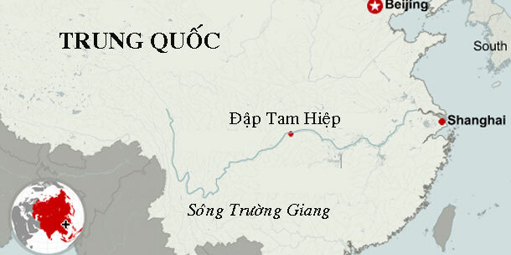
SÔNG TRƯỜNG GIANG
Tôi nằm ở phía Đông của châu Á
Tôi bồi đắp nên đồng bằng Hoa Bắc
Tôi là con sông dài nhất Trung Quốc

Slide 25
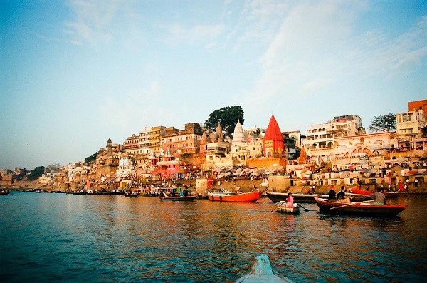
ĐỒNG BẰNG ẤN HẰNG
Tôi nằm ở phía Nam của châu Á
Tôi là nơi bắt nguồn của một trong những nền văn minh lớn của châu Á
Tôi được bồi đắp bởi sông Hằng

Slide 26

DẦU MỎ
Tôi có mặt ở khắp nơi, nhiều nhất là ở Tây Nam Á
Tôi là nguồn năng lượng không thể thiếu đối với sự phát triển kinh tế - xã hội của con người
Tôi còn được gọi là “vàng đen”

Slide 27
BÁN ĐẢO ARAP
Tôi nằm ở vị trí ranh giới giữa châu Phi và châu Á
Bề mặt của tôi tương đối khô hạn
Tôi được bao bọc bởi biển Địa Trung Hải, biển Đỏ, biển Arap và vịnh Pecxich

Slide 28



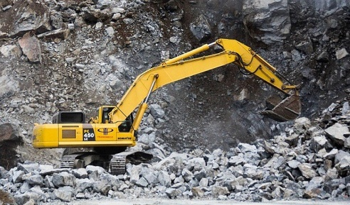
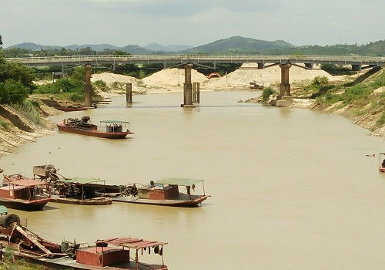
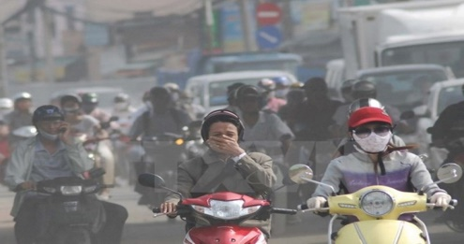
VẬN DỤNG
GỢI Ý: sử dụng liên hệ thực tế cuộc sống để tìm hiểu về một số vấn đề:
Nhiệm vụ: Hãy lấy ví dụ cụ thể về việc sử dụng và bảo vệ một trong các thành phần thiên nhiên (địa hình, khoáng sản, sông, hồ…) ở địa phương em.
Khai thác và bảo vệ nguồn tài nguyên khoáng sản: dầu, than…
Khai thác và bảo vệ sự trong sạch của nước sông/hồ nơi em sống
Ô nhiễm môi trường không khí

Slide 29


